Slide 1
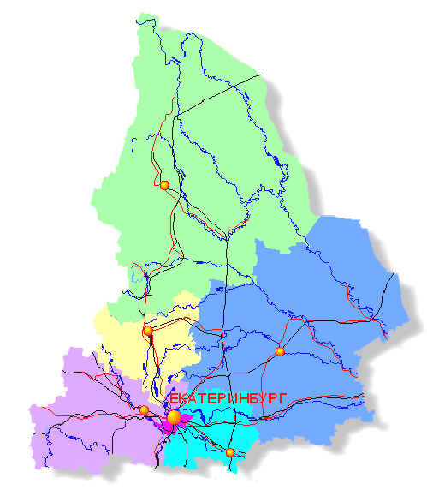
КОМИССИЯ ПО КООРДИНАЦИИ РАБОТЫ ПО ПРОТИВОДЕЙСТВИЮ КОРРУПЦИИ В СВЕРДЛОВСКОЙ ОБЛАСТИ
ЕЖЕГОДНЫЙ ДОКЛАД
О ДЕЯТЕЛЬНОСТИ В СФЕРЕ
ПРОТИВОДЕЙСТВИЯ КОРРУПЦИИ
В СВЕРДЛОВСКОЙ ОБЛАСТИ В 2025 ГОДУ
г. ЕКАТЕРИНБУРГ

Slide 2
ПЛАНИРОВАНИЕ РАБОТЫ ПО ПРОТИВОДЕЙСТВИЮ КОРРУПЦИИ
Национальная стратегия противодействия коррупции
(утверждена Указом Президента Российской Федерации
от 13 апреля 2010 года № 460)
Региональная антикоррупционная программа Свердловской области
(утверждена Указом Губернатора Свердловской области от 12.05.2025 № 168-УГ)
Планы мероприятий
по противодействию коррупции государственных органов
и органов местного самоуправления

Slide 3
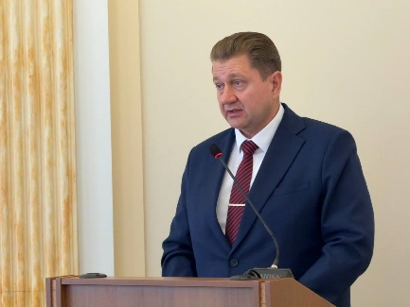
ОБЕСПЕЧЕНИЕ РАБОТЫ КОМИССИИ ПО КООРДИНАЦИИ РАБОТЫ
ПО ПРОТИВОДЕЙСТВИЮ КОРРУПЦИИ В СВЕРДЛОВСКОЙ ОБЛАСТИ
В соответствии с Планом работы Комиссии по координации работы
по противодействию коррупции в Свердловской области в 2025 году проведено 2 заседания, рассмотрено 5 вопросов:
1. О результатах мониторинга состояния эффективности работы по противодействию коррупции (антикоррупционного мониторинга) в Свердловской области и выполнения Национального плана противодействия коррупции на 2021–2024 годы, Комплексного плана мероприятий органов государственной власти Свердловской области по противодействию коррупции на 2021–2024 годы, планов противодействия коррупции государственных органов Свердловской области и органов местного самоуправления, а также об исполнении решений Комиссии по координации работы по противодействию коррупции в Свердловской области.
Заседание
18.06.2025
2. Об итогах проведенных в 2024 году социологических исследований в целях оценки уровня коррупции
в Свердловской области.
3. О результатах контроля и мониторинга деятельности по профилактике коррупционных правонарушений, а также соблюдения законодательства о противодействии коррупции в исполнительных органах государственной власти Свердловской области, органах местного самоуправления, подведомственных им организациях.
4. Об антикоррупционном просвещении и формировании негативного отношения к коррупции в обществе
и об исполнении решений Комиссии по координации работы по противодействию коррупции в Свердловской области.
Заседание
17.11.2025
5. О мерах по снижению давления на бизнес в условиях реформы контрольно-надзорной деятельности

Slide 4
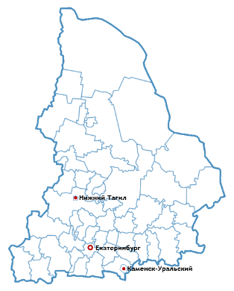
ДЕЯТЕЛЬНОСТЬ РАБОЧИХ ГРУПП КОМИССИИ ПО КООРДИНАЦИИ РАБОТЫ
ПО ПРОТИВОДЕЙСТВИЮ КОРРУПЦИИ В СВЕРДЛОВСКОЙ ОБЛАСТИ
КОМИССИЯ ПО КООРДИНАЦИИ РАБОТЫ ПО ПРОТИВОДЕЙСТВИЮ КОРРУПЦИИ В СВЕРДЛОВСКОЙ ОБЛАСТИ
Рабочая группа
по рассмотрению вопросов, касающихся соблюдения требований к должностному поведению лиц, замещающих государственные должности Свердловской области,
и урегулирования конфликта интересов
(Указ Губернатора Свердловской области
от 09.10.2015 № 449-УГ)
Рабочая группа
по рассмотрению отдельных вопросов профилактики коррупции
в муниципальных образованиях, расположенных
на территории Свердловской области
(Указ Губернатора Свердловской области от 09.10.2015 № 449-УГ)
Рабочая группа по взаимодействию
с институтами
гражданского общества
(Указ Губернатора
Свердловской области
от 09.10.2015 № 449-УГ)
За 2024 год проведено
4 заседание
За 2025 год проведено
3 заседания
За 2024 год
проведено
3 заседания
За 2025 год
проведено
2 заседания
За 2024 год
проведено
3 заседания
За 2025 год
проведено
2 заседания

Slide 5
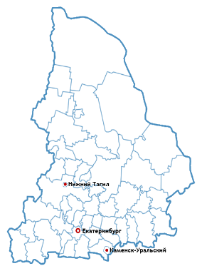
СОВЕРШЕНСТВУЕТСЯ СИСТЕМА КОМИССИЙ ПО ВОПРОСАМ
ПРОТИВОДЕЙСТВИЯ КОРРУПЦИИ В СВЕРДЛОВСКОЙ ОБЛАСТИ
КОМИССИЯ ПО КООРДИНАЦИИ РАБОТЫ ПО ПРОТИВОДЕЙСТВИЮ КОРРУПЦИИ В СВЕРДЛОВСКОЙ ОБЛАСТИ
ГОСУДАРСТВЕННЫЕ ОРГАНЫ
ОРГАНЫ МЕСТНОГО САМОУПРАВЛЕНИЯ
33 КОМИССИИ
ПО ПРОТИВОДЕЙСТВИЮ КОРРУПЦИИ
94 КОМИССИИ ПО КООРДИНАЦИИ РАБОТЫ ПО ПРОТИВОДЕЙСТВИЮ КОРРУПЦИИ (СОВЕТЫ ПО ПРОТИВОДЕЙСТВИЮ КОРРУПЦИИ)
243 КОМИССИ ПО СОБЛЮДЕНИЮ ТРЕБОВАНИЙ К СЛУЖЕБНОМУ ПОВЕДЕНИЮ И УРЕГУЛИРОВАНИЮ КОНФЛИКТА ИНТЕРЕСОВ
73 комиссии в государственных органах Свердловской области
168 комиссий в органах местного самоуправления муниципальных образований
Комиссия по соблюдению требований
к служебному поведению отдельных государственных гражданских служащих Свердловской области и урегулированию конфликта интересов
(Указ Губернатора Свердловской области
от 07.08.2019 № 393-УГ)
Комиссия Законодательного Собрания Свердловской области
по контролю за достоверностью сведений о доходах, об имуществе
и обязательствах имущественного характера, представляемых депутатами Законодательного Собрания Свердловской области (Постановление Законодательного Собрания Свердловской области
от 07.12.2021 № 215-ПЗС)

Slide 6
УПОЛНОМОЧЕННЫЙ ГОСУДАРСТВЕННЫЙ ОРГАН СВЕРДЛОВСКОЙ ОБЛАСТИ
ПО ПРОФИЛАКТИКЕ КОРРУПЦИОННЫХ И ИНЫХ ПРАВОНАРУШЕНИЙ
Постановление Правительства Свердловской области от 15.12.2022 № 871-ПП «О Департаменте противодействия коррупции Свердловской области и внесении изменений в постановление Правительства Свердловской области
от 18.04.2019 № 248-ПП «О Департаменте противодействия коррупции и контроля Свердловской области»
(Предельный лимит штатной численности составляет 23 единицы)
ДЕПАРТАМЕНТ ПРОТИВОДЕЙСТВИЯ КОРРУПЦИИ СВЕРДЛОВСКОЙ ОБЛАСТИ
Директор Департамента,
Член Правительства Свердловской области, секретарь Комиссии
по координации работы
по противодействию коррупции
в Свердловской области
Советники Департамента
Консультант по вопросам мобилизационной подготовки
и секретного делопроизводства
Отдел организационно-правовой
и кадровой работы
Заместитель директора Департамента
Отдел мониторинга и методической работы
Отдел контроля за соблюдением антикоррупционных норм

Slide 7
СОВЕРШЕНСТВУЕТСЯ ЗАКОНОДАТЕЛЬСТВО СВЕРДЛОВСКОЙ ОБЛАСТИ
В СФЕРЕ ПРОТИВОДЕЙСТВИЯ КОРРУПЦИИ
За 2025 год принято 6 нормативных правовых актов в сфере противодействия коррупции, в том числе:
1 Закон Свердловской области:
от 21 мая 2025 года № 29-ОЗ «О внесении изменений в отдельные законы Свердловской области».
5 Указов Губернатора Свердловской области:
от 27.01.2025 № 19-УГ «О внесении изменений в отдельные указы Губернатора Свердловской области в сфере противодействия коррупции»;
от 17.04.2025 № 134-УГ «О внесении изменений в Указ Губернатора Свердловской области от 12.12.2019
№ 666-УГ «О мерах по реализации положений Федерального закона от 3 декабря 2012 года № 230-ФЗ «О контроле за соответствием расходов лиц, замещающих государственные должности, и иных лиц
их доходам»;
от 30.04.2025 № 162-УГ «О внесении изменений в отдельные указы Губернатора Свердловской области в сфере противодействия коррупции»;
от 12.05.2025 № 168-УГ «Об утверждении региональной антикоррупционной программы Свердловской области»;
от 09.06.2025 № 216-УГ «О внесении изменений в отдельные указы Губернатора Свердловской области в сфере противодействия коррупции»;

Slide 8
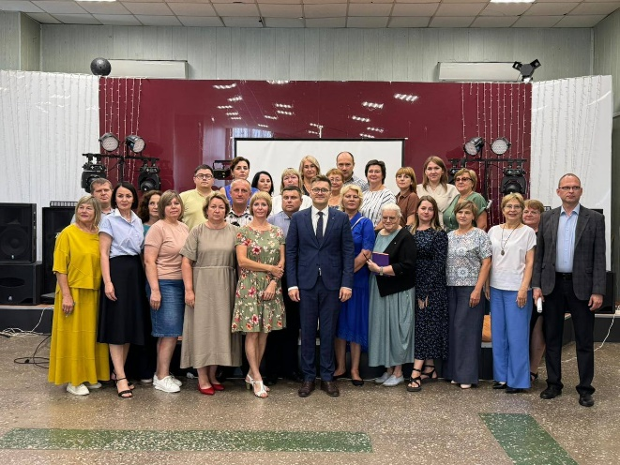
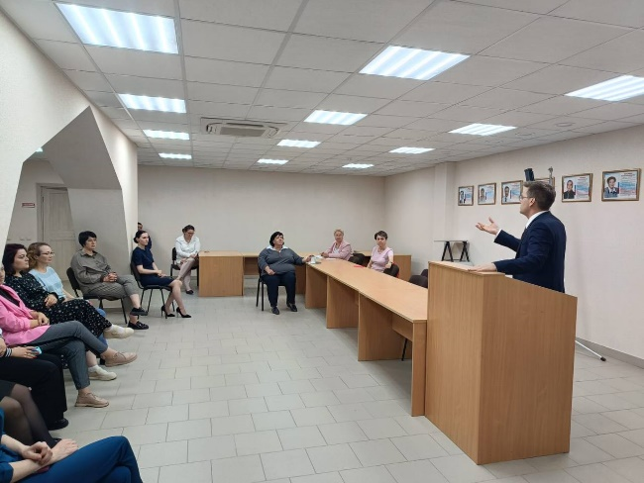
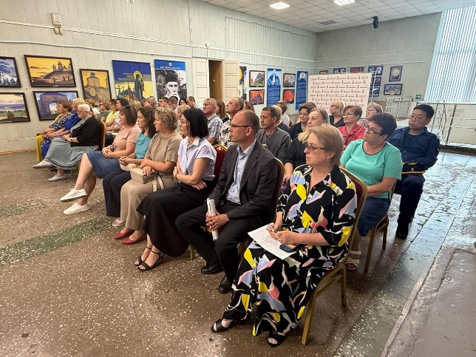

ОСУЩЕСТВЛЯЕТСЯ ПРОСВЕТИТЕЛЬСКАЯ ДЕЯТЕЛЬНОСТЬ
В МУНИЦИПАЛЬНЫХ ОБРАЗОВАНИЯХ
Проводятся:
МЕТОДИЧЕСКОЕ КОНСУЛЬТИРОВАНИЕ для глав муниципальных образований
на антикоррупционную тематику
Дни Департамента
В 2025 году проведено
10 занятий
в муниципальных образованиях

Slide 9
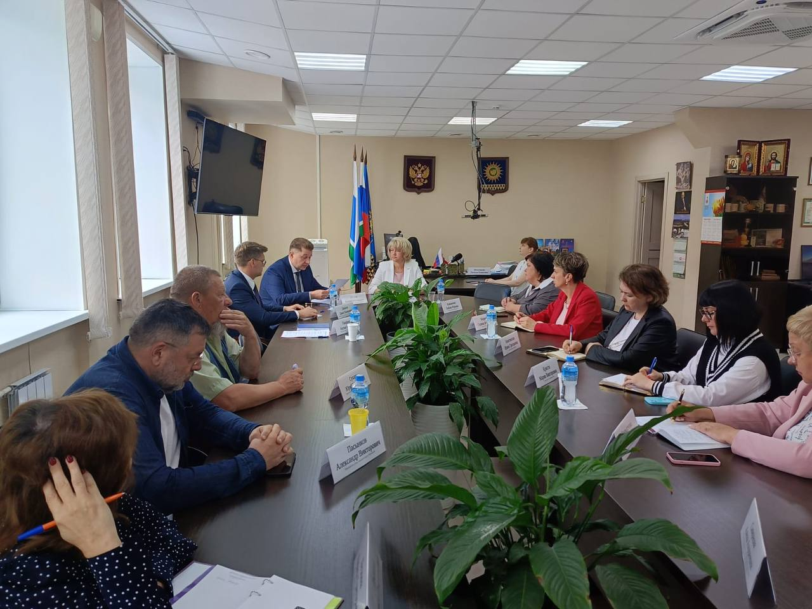
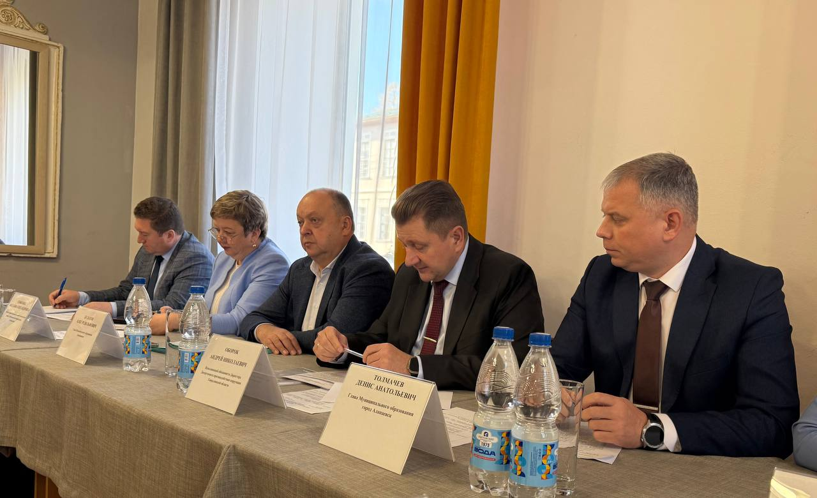
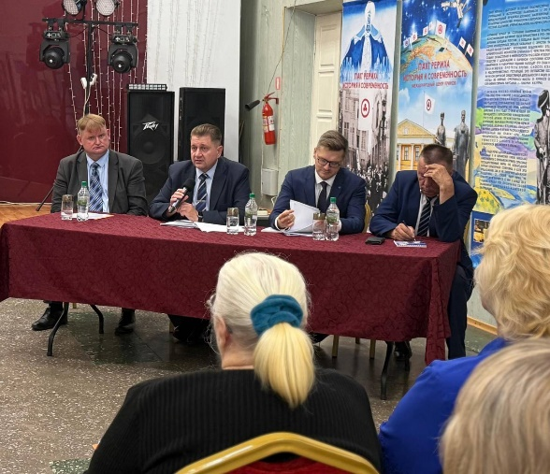
«ДНИ ДЕПАРТАМЕНТА» В МУНИЦИПАЛЬНЫХ ОБРАЗОВАНИЯХ
СТАЛИ КОНСУЛЬТАТИВНО-ПРОСВЕТИТЕЛЬСКИМИ
На рабочих встречах с главами муниципальных образований и их заместителями, председателями дум, счетных и общественных палат обсуждаются вопросы организации антикоррупционной деятельности. Рекомендации по совершенствованию работы по профилактике коррупционных правонарушений направляются главам муниципалитетов. Устранение недостатков держится на контроле.
В рамках «Дней Департамента» проводится правовое консультирование граждан.

Slide 10
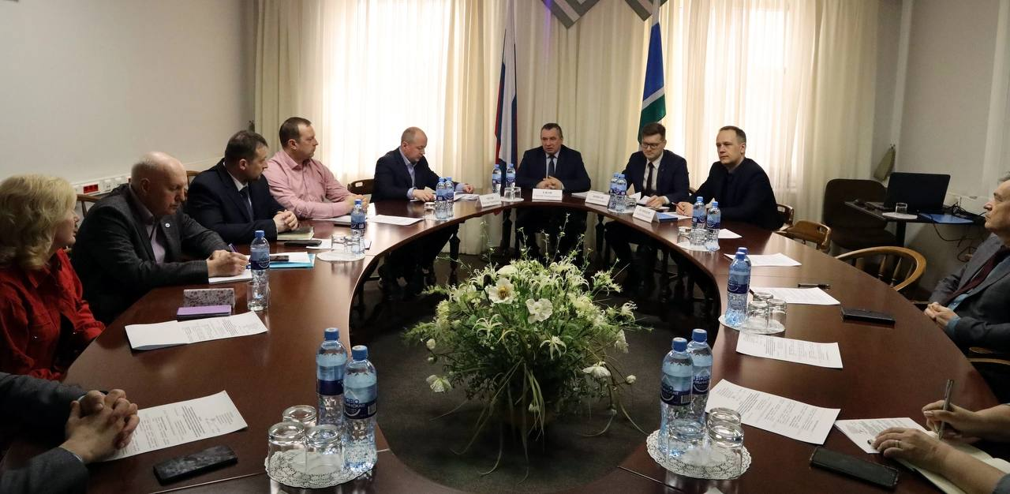
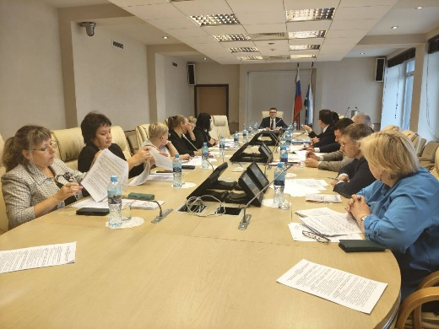
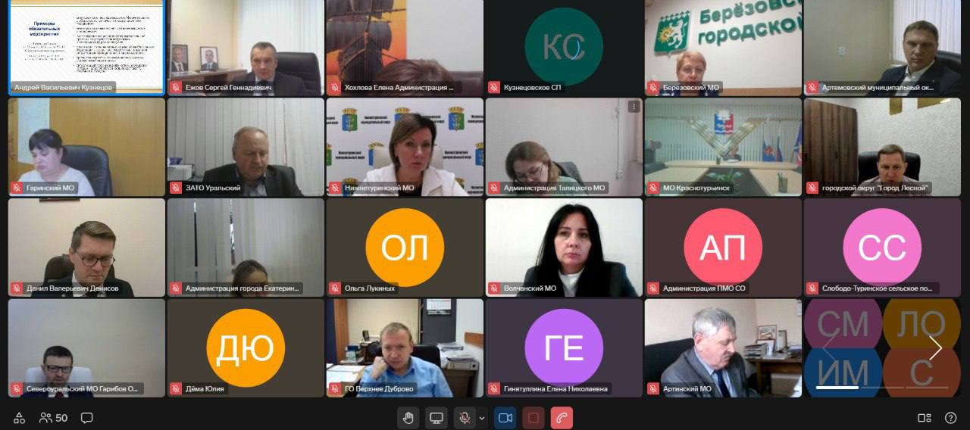
ПРОДОЛЖЕНА ПРАКТИКА СТАЖИРОВОК ЗАМЕСТИТЕЛЕЙ ГЛАВ МУНИЦИПАЛЬНЫХ ОБРАЗОВАНИЙ, КУРИРУЮЩИХ ВОПРОСЫ ПРОФИЛАКТИКИ КОРРУПЦИИ
В 2025 году стажировку прошли 83 заместителя глав муниципальных образований, курирующих вопросы противодействия коррупции в границах муниципалитета

Slide 11
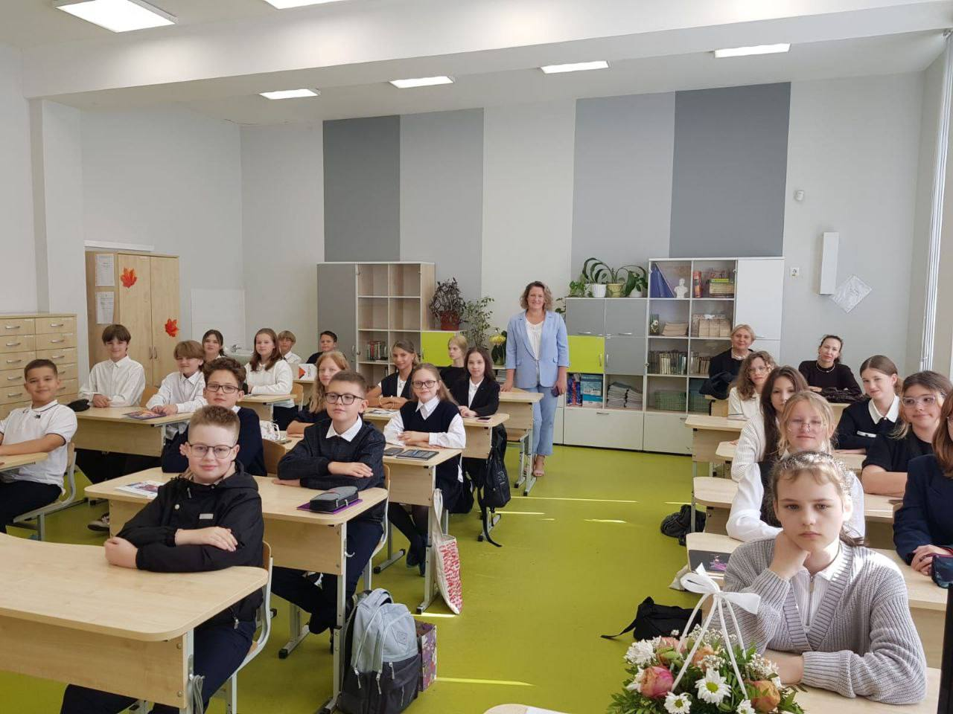
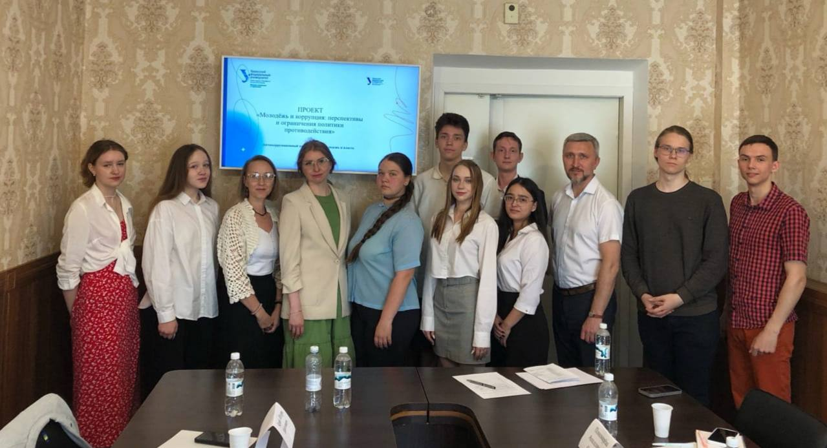
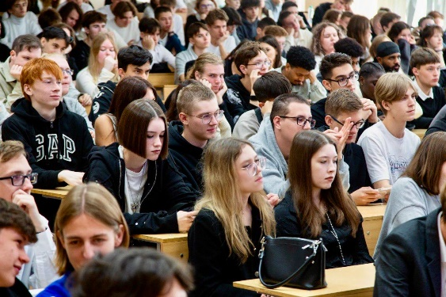
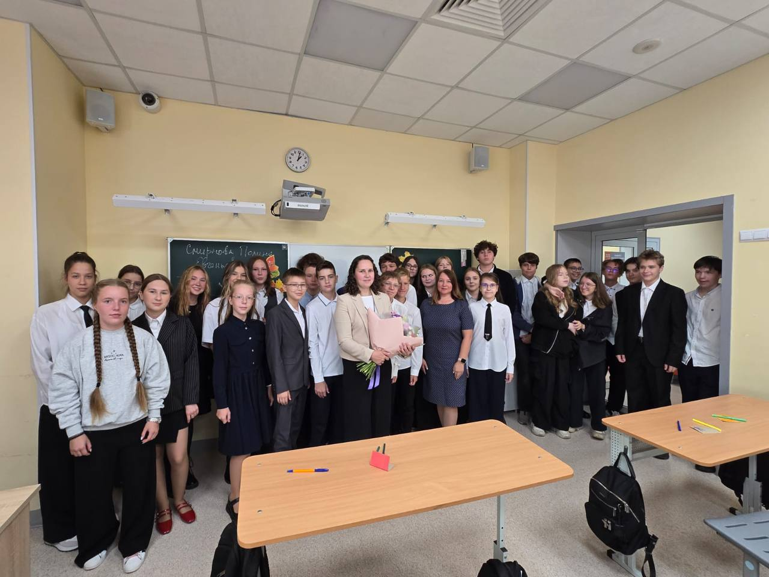
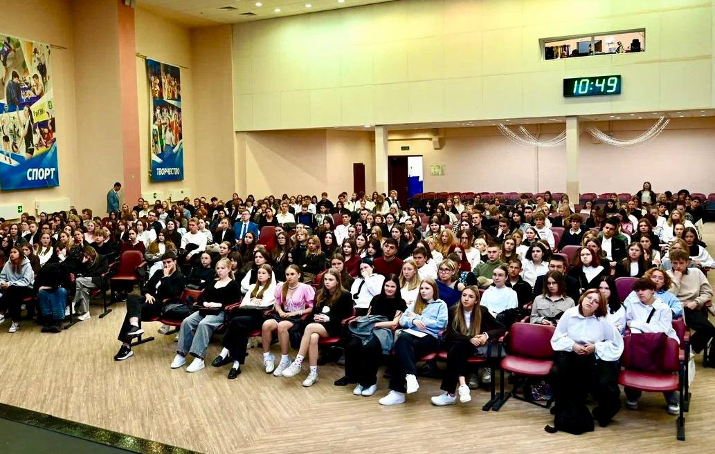
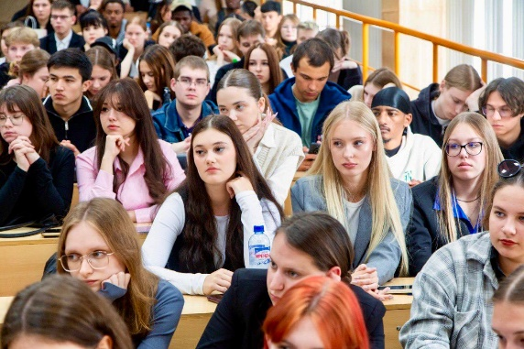
ПРОВОДЯТСЯ МЕРОПРИЯТИЯ НА АНТИКОРРУПЦИОННУЮ ТЕМАТИКУ ДЛЯ ШКОЛЬНИКОВ И СТУДЕНТОВ ОБРАЗОВАТЕЛЬНЫХ ОРГАНИЗАЦИЙ
В 2025 году проведено 16 семинаров
на антикоррупционную тематику для
школьников и студентов образовательных
организаций

Slide 12
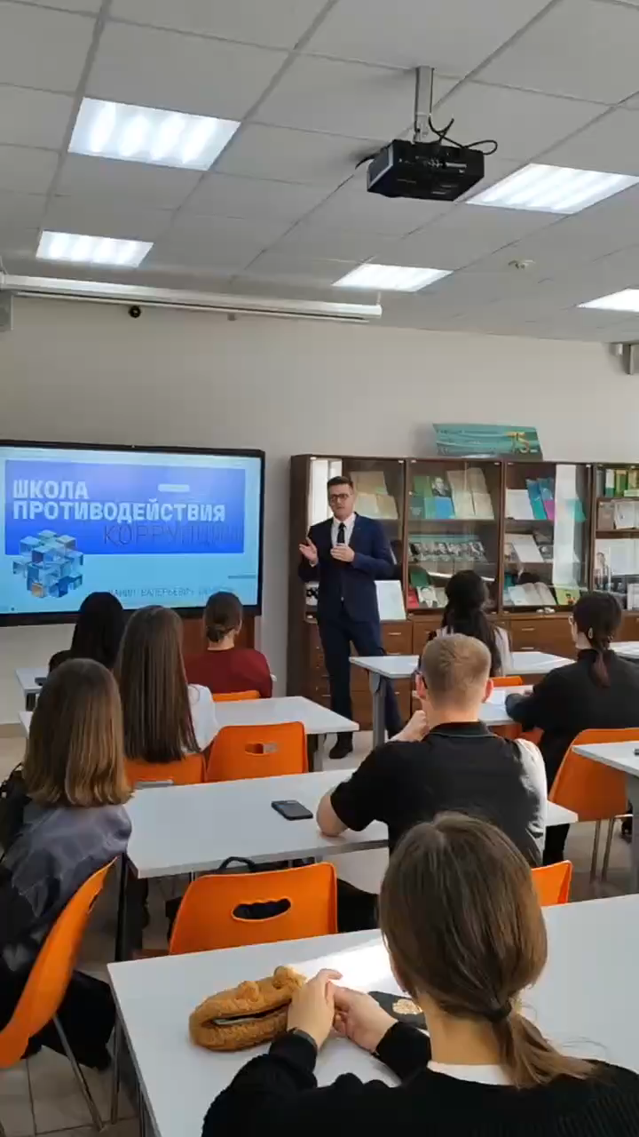
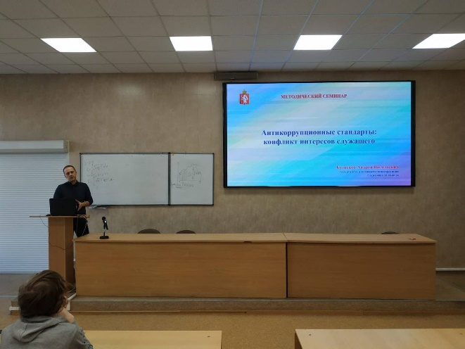
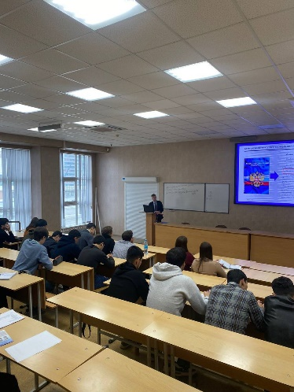
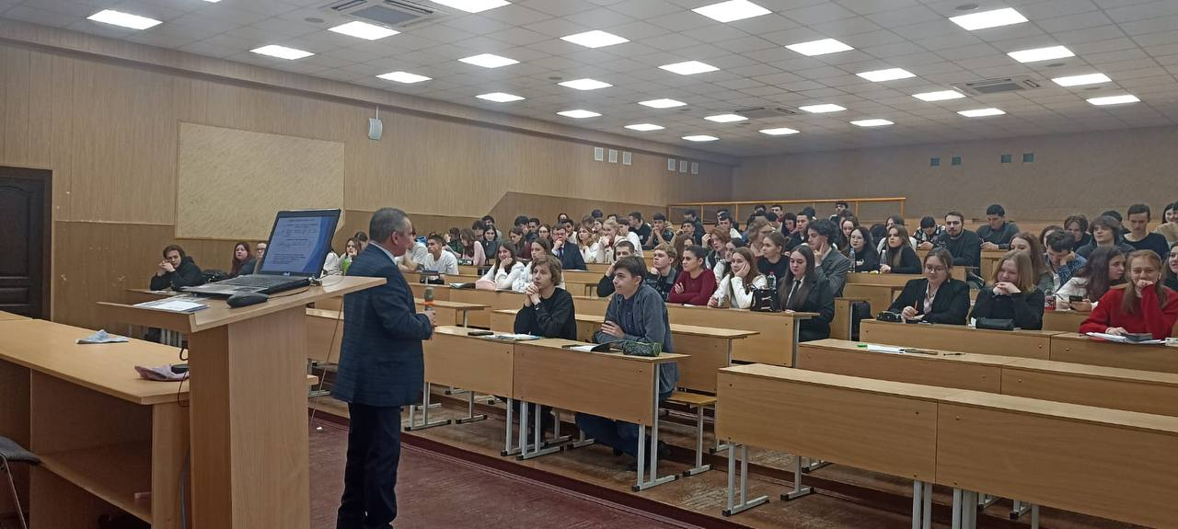
РЕАЛИЗУЕТСЯ ПЕРВЫЙ В РОССИИ МОЛОДЕЖНЫЙ ПРОЕКТ
«ШКОЛА ПРОТИВОДЕЙСТВИЯ КОРРУПЦИИ»
В 2025 году в рамках молодежного проекта «Школа противодействия коррупции» проведено 14 учебных занятия для 118 студентов УрГЮУ и УрГЭУ на антикоррупционную тематику.
5

Slide 13
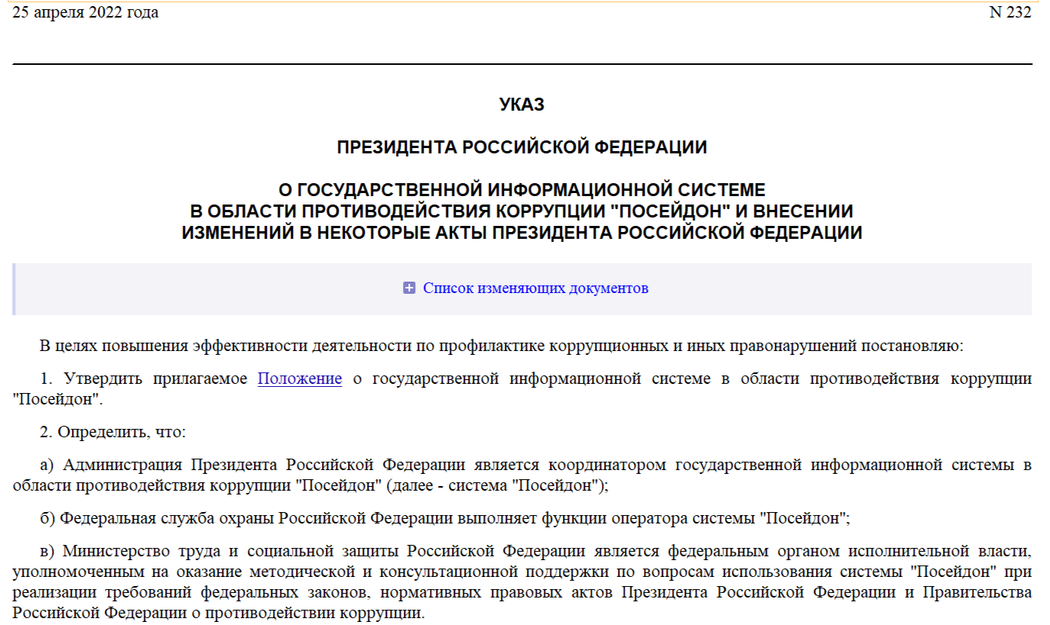

ЦИФРОВИЗАЦИЯ В СФЕРЕ ПРОТИВОДЕЙСТВИЯ КОРРУПЦИИ
Апробировано проведение анализа сведений о доходах, расходах, об имуществе
и обязательствах имущественного характера государственных служащих Свердловской области с использованием ГИС «Посейдон». Проанализировано почти 3 тысячи справок о доходах государственных служащих 69 исполнительных органов государственной власти Свердловской области

Slide 14
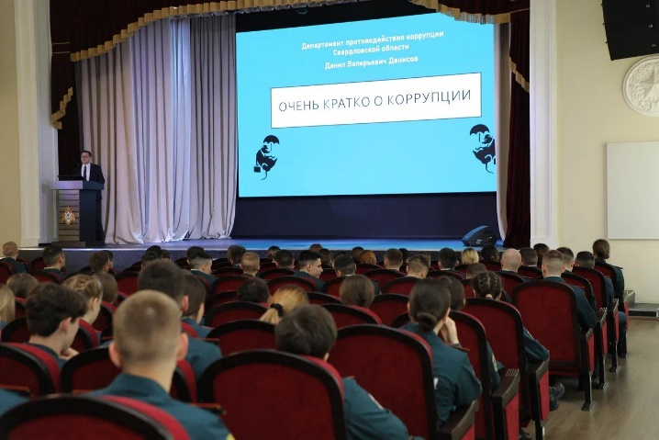
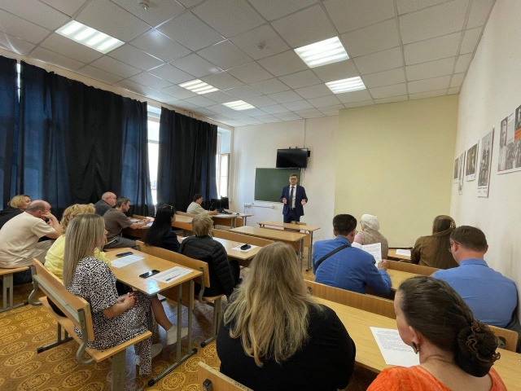
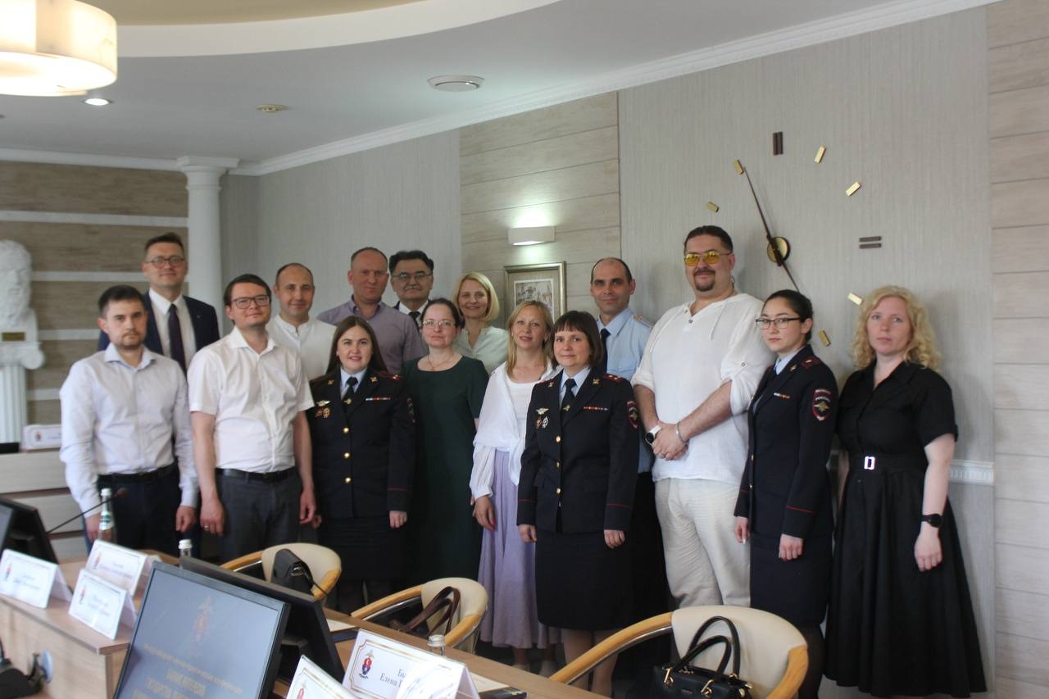
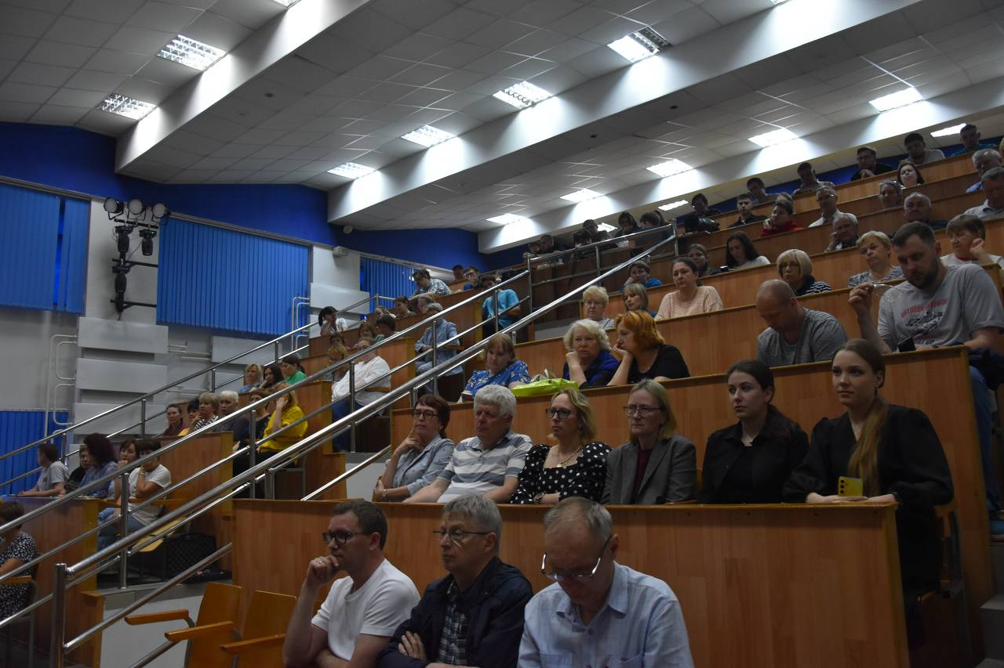
СЕМИНАРЫ ДЛЯ ПЕДАГОГИЧЕСКИХ РАБОТНИКОВ ОБРАЗОВАТЕЛЬНЫХ ОРГАНИЗАЦИЙ
В 2025 году проведены 3 семинарских занятия на антикоррупционную тематику для 150 педагогических работников образовательных организаций (УрТИСИ СибГУТИ, Екатеринбургский государственный театральный институт и Уральский институт
ГПС МЧС России)

Slide 15
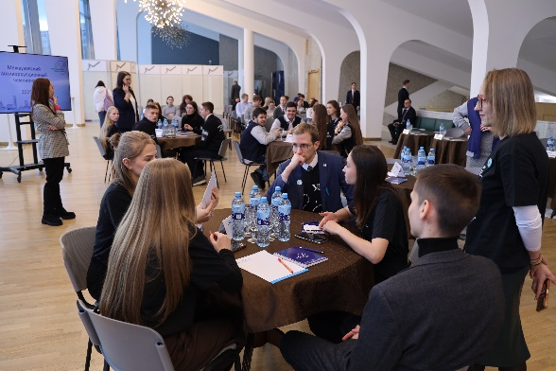
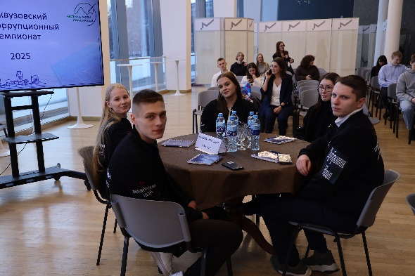
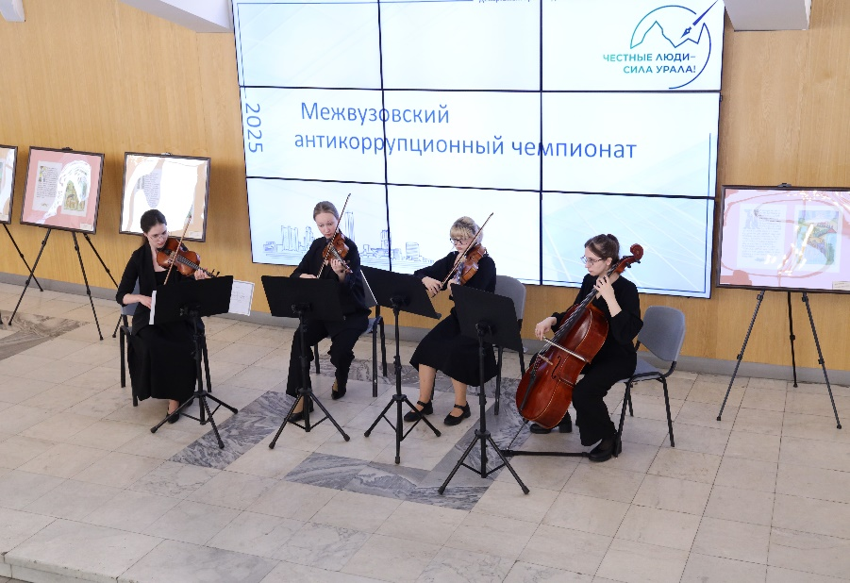
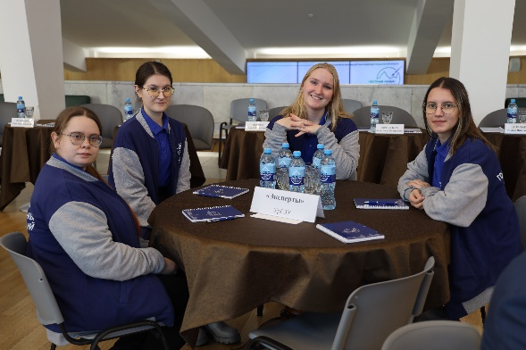
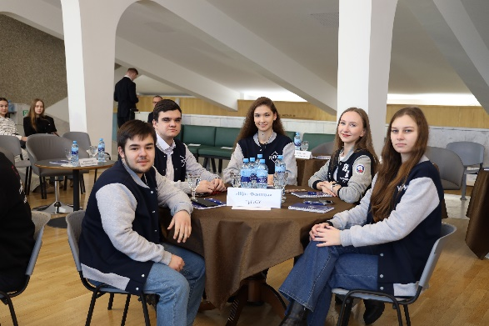
МЕЖВУЗОВСКИЙ АНТИКОРРУПЦИОННЫЙ ЧЕМПИОНАТ
В 2025 году в Екатеринбурге прошел первый на Урале Межвузовский антикоррупционный чемпионат, в котором за звание лучших знатоков в сфере противодействия коррупции сразились команды Уральского института управления –филиала РАНХиГС, УрФУ, УрГЭУ и УрГЮУ. Всего в мероприятии приняло участие более 200 человек.

Slide 16
СВЕДЕНИЯ ОБ УВОЛЬНЕНИИ В СВЯЗИ С УТРАТОЙ ДОВЕРИЯ В 2018–2025 ГОДАХ по состоянию на 30.12.2025
Государственные служащие Свердловской области
– 2 чел.
Федеральные служащие
– 60 чел.
РЕЕСТР
УВОЛЕННЫХ
В СВЯЗИ
С УТРАТОЙ ДОВЕРИЯ
3276 ЧЕЛ.
(ИЗ СВЕРДЛОВСКОЙ
ОБЛАСТИ – 90 ЧЕЛ.)
Руководители государственных организаций
– 1 чел.
Муниципальные служащие и лица, замещавшие муниципальные должности,
– 20 чел.
Руководители муниципальных организаций
– 7 чел.
Из Реестра исключено 28 лиц, уволенных из государственных органов Свердловской области, органов местного самоуправления и подведомственных им государственных и муниципальных учреждений.

